Slide 1

Презентация по лабораторной работе №11
НФИ-02-18 Панкратьев Александр Владимирович

Slide 2
Модель M|M|1
Нужно смоделировать модель связи M|M|1.
Начнем с основного окна System. Для его реализации нам понадобятся два узла Queue и Completed и два перехода Arrivals и Server, которые мы потом переделаем в отдельные окна

Slide 3
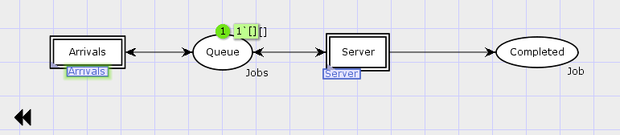
Окно System
рис.1 Окно System

Slide 4
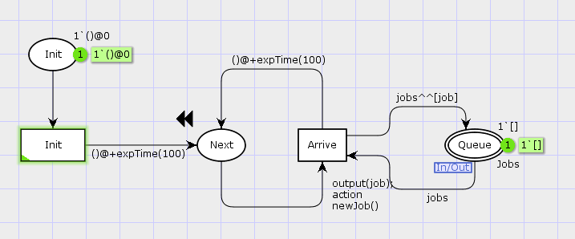
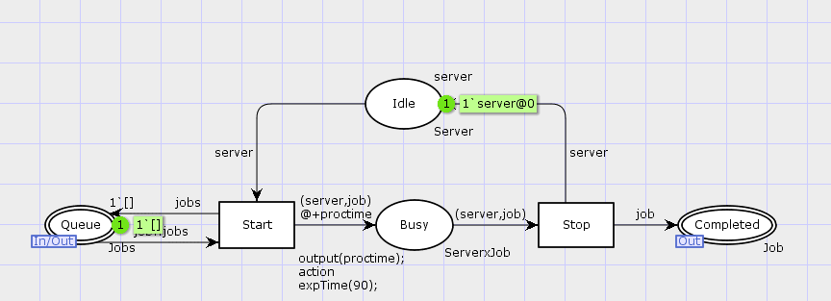
Модель M|M|1
Опираясь на файл лабораторной, создаем окна Arrivals и Server.
рис.2 Окно Arrivals
рис.3 Окно Server

Slide 5
Мониторинг задержки очереди
Создаем файлы мониторинга задержки очереди, реальной задержки очереди и проверки превышения задержки очереди.

Slide 6
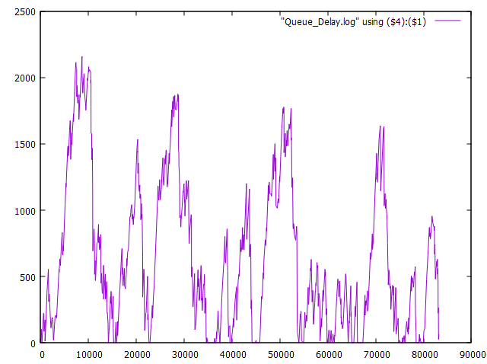
Задержка очереди
рис.4 Задержка очереди

Slide 7
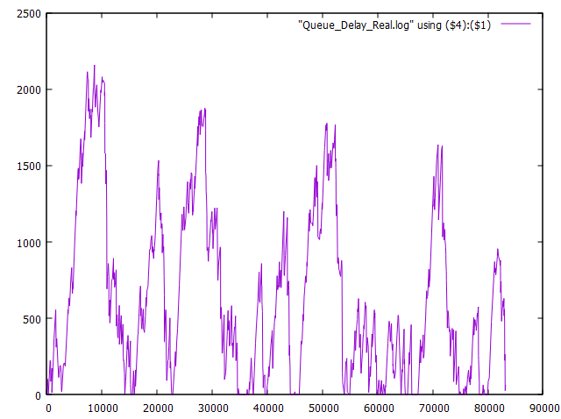
Реальная задержка очереди
рис.5 Реальная задержка очереди

Slide 8
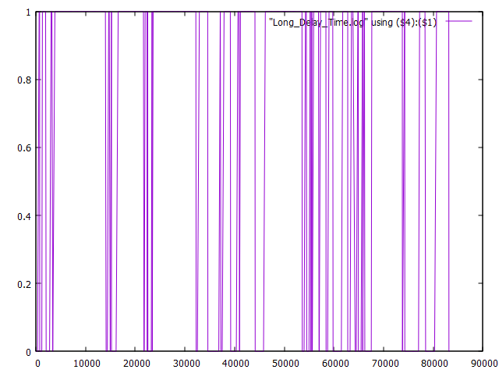
Проверка на превышение задержки
рис.6 Превышение задержки

